Slide 1


Integrantes
Bruna Brito
Daniel Fonseca
Evelyn da Paz
Lucas Souza
Pedro Lopes
Talita Cabral
Yuri Cruz

Slide 2
Contextualização
Agricultura no Brasil
Porque escolhemos a cafeicultura?
Problema
Existe tecnologia para resolver o problema?
Quais os problemas mais enfrentados?

Slide 3

Justificativa
Porque o agricultor precisa da solução?
Pensamos em desenvolver o sensor de umidade com a finalidade de melhorar a qualidade do café e consequentemente gerar mais produtividade e lucratividade para os produtores de café.

Slide 4
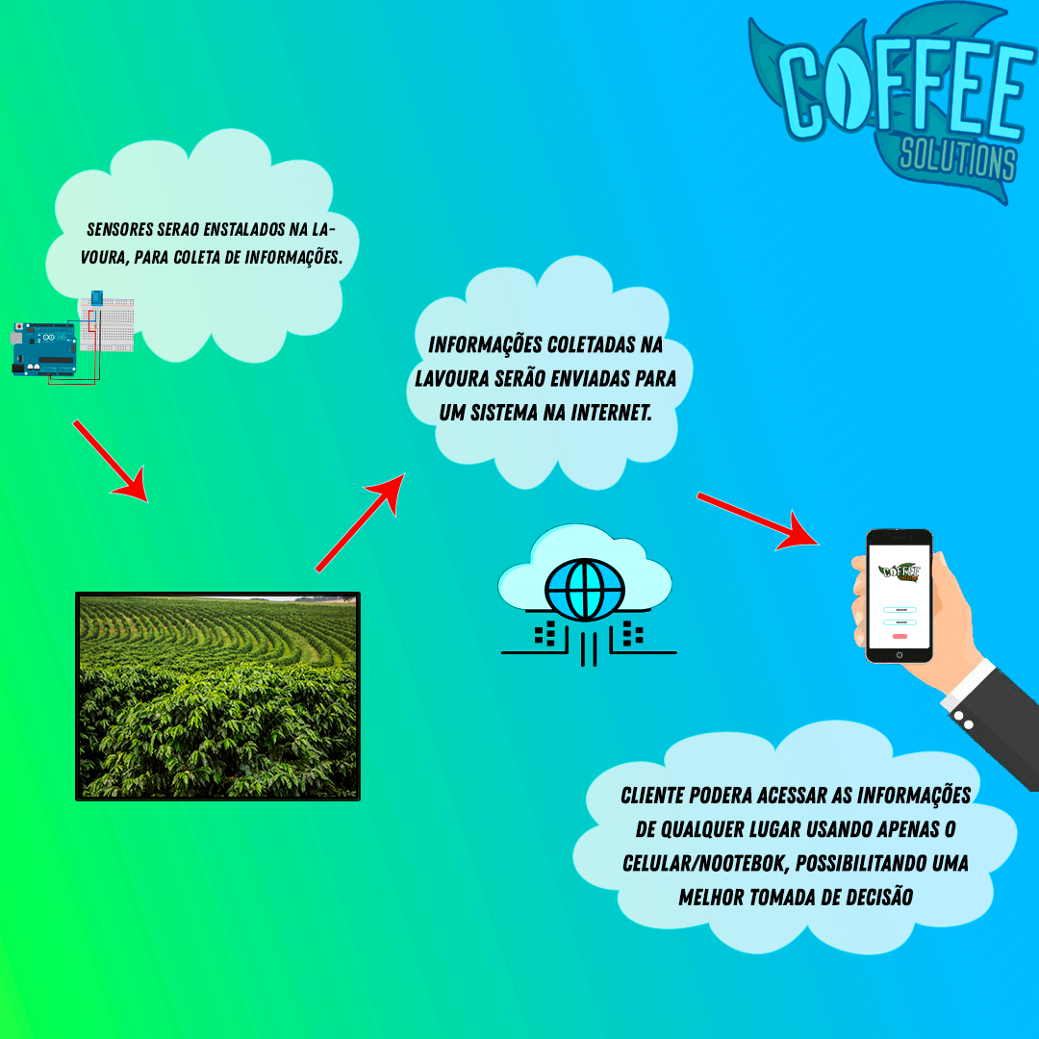
Desenho de Solução - Diagrama

Slide 5
Backlog
REQUISITOS | IMPORTÂNCIA | FUNCIONALIDADE
PAGINA INICIAL | IMPORTANTE | FUNCIONAL
ÁREA DE CADASTRO DO CLIENTE | IMPORTANTE | FUNCIONAL
ÁREA DE LOGIN | IMPORTANTE | FUNCIONAL
PAGINA DE CONTATO | IMPORTANTE | FUNCIONAL
PAGINA DE INFORMAÇÕES DO PRODUTO | IMPORTANTE | FUNCIONAL
RODAPÉ | ESSENCIAL | FUNCIONAL
BARRA DE NAVEGAÇÃO | ESSENCIAL | FUNCIONAL
ÁREA DE PRODUTOS E SERVIÇOS | ESSENCIAL | FUNCIONAL
REQUISITOS | IMPORTÂNCIA | FUNCIONALIDADE
PAGINA SOBRE NÓS | ESSENCIAL | FUNCIONAL
MISSÃO, VISÃO E VALORES DA EMPRESA | DESEJÁVEL | FUNCIONAL
USAR MSQL WORKBENCH PARA BANCO DE DADOS | ESSENCIAL | NÃO FUNCIONAL
TABELA DE CADASTRO, CLIENTE E SENSOR | ESSENCIAL | FUNCIONAL
USAR VERSÃO DO NODE 12.16.1 | ESSENCIAL | NÃO FUNCIONAL
USAR VISUAL STUDIO CODE PARA GRÁFICO | ESSENCIAL | NÃO FUNCIONAL

Slide 6

Ferramenta de Gestão

Slide 7
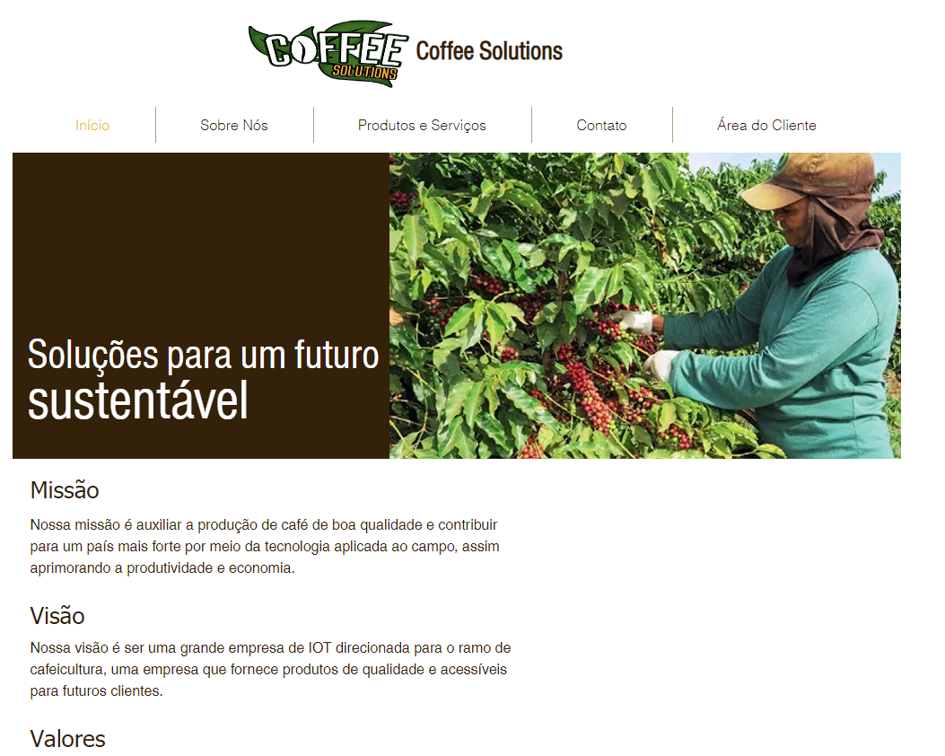
Protótipo Site Institucional

Slide 8

Simulador Financeiro

Slide 9

Banco de Dados

Slide 10

Simulador do Sensor

Slide 11
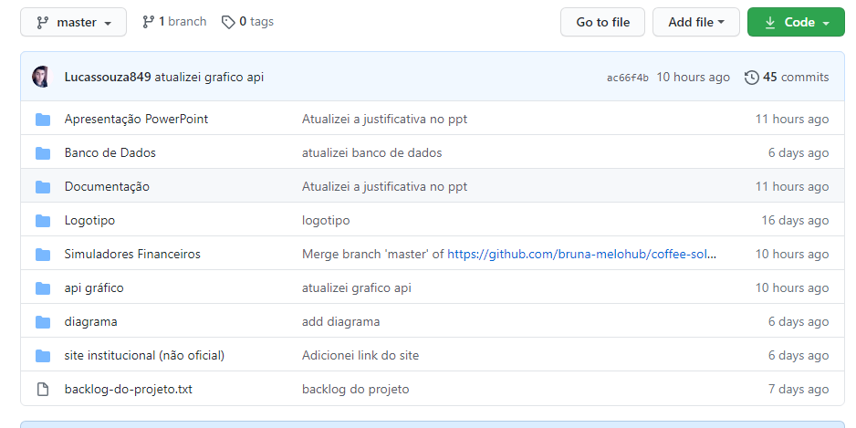
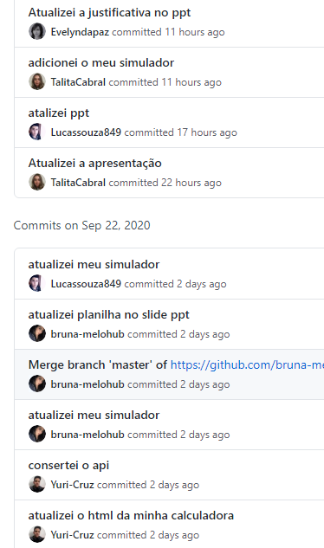
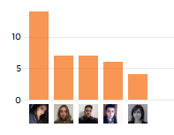
GitHub

Slide 12

Obrigado(a) pela atenção!

